Slide 1
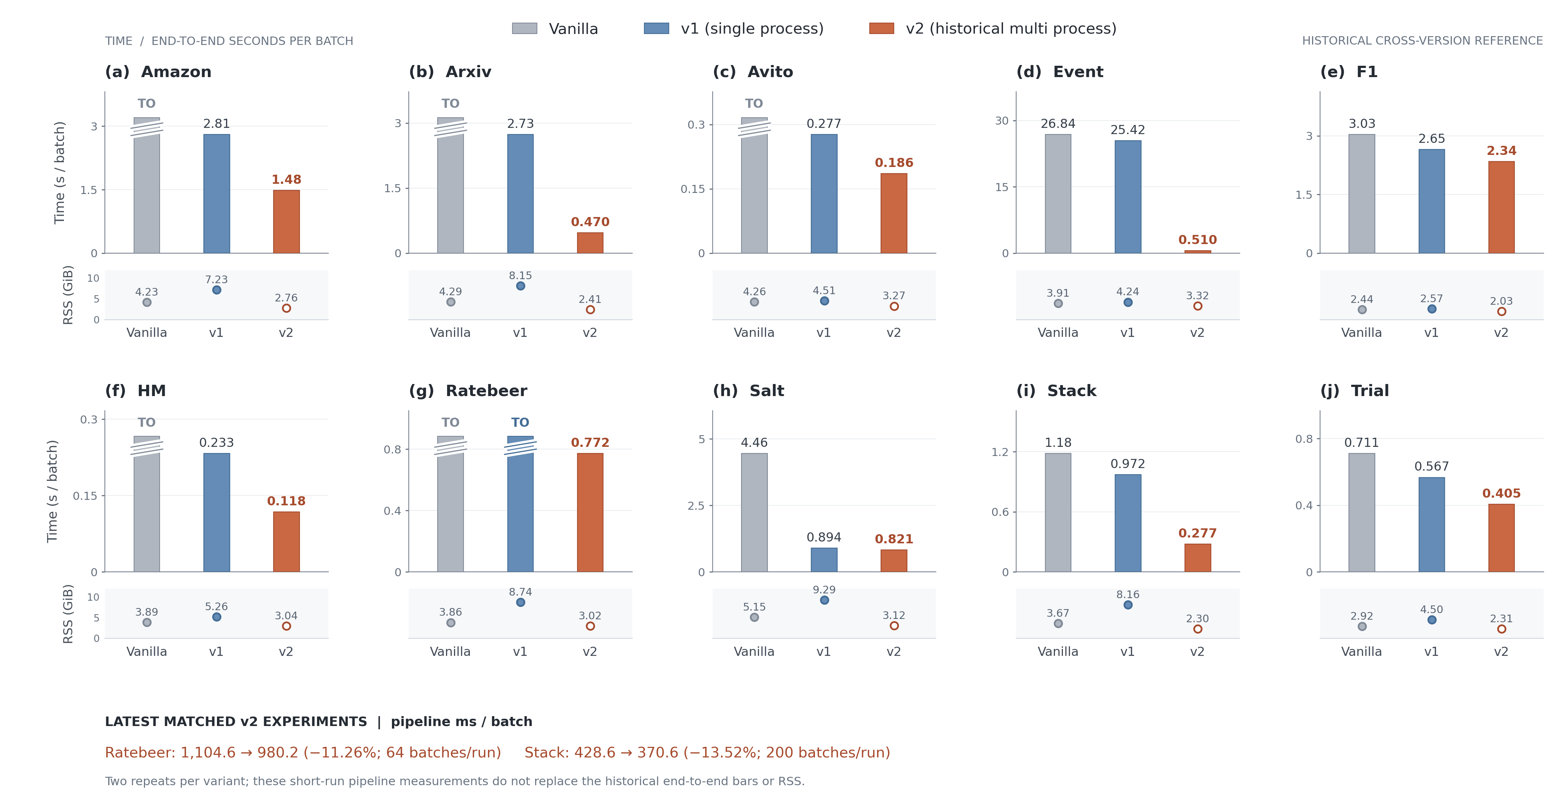
十数据集性能对比｜Vanilla · v1 · v2
Notes:
图：doc/figures/vanilla-v1-v2-20260927/final/vanilla-v1-v2-time-rss.png。Time为端到端秒/batch，包含初始化。版本配色固定，v2仅主进程RSS，空心点不含子进程。超时高柱为符号，不是测量高度。Vanilla5项以及v1 Ratebeer在14400秒超时；v2 Ratebeer运行15444.93秒，2×10000批而非完整2轮。冷热缓存与epoch数不同，不是严格配对实验。按照用户要求，图底部小字移入此备注及后续解释页。

Slide 2
按数据集类型解释（1/2）｜特征处理与数据供给
归类依据：数据特征 → 主导成本 → 对应策略；数据集只作为代表性证据。
文本编码重、可跨轮复用
例：Arxiv / Amazon / Stack
瓶颈：长文本与大词汇集合使重复编码昂贵，GPU 等待特征。
策略：直接文本编码＋并行组装；适合时持久化 embedding，跨轮复用。
证据：Arxiv 两轮模型输入 184,724 → 1,316；部分收益来自既有热缓存。
复用率高、缓存命中成本高
例：Salt / HM / Trial
瓶颈：减少编码后，共享查询、锁竞争和跨进程传输成为主要成本。
策略：本地槽位索引、批量取向量、只传请求行；必要时用 worker 本地缓存。
证据：HM ready 等待 3,348.9 → 481.9 秒；本地缓存为显式配置。
读取量大、特征供给仍重
例：Ratebeer / Avito
瓶颈：SQL 读取与组装成本高，未命中的绝对编码量仍可很大。
策略：采样 / 多进程组装 / GPU 训练重叠；缓存路径按实际复用成本选择。
边界：Ratebeer 第二轮仍编码约 2,050 万条；更快不等于消除供给瓶颈。
类别可以重叠；倍率是跨实验观察值，缓存状态不同；RSS 仅统计 v2 主进程。
Notes:
按数据特征和主导瓶颈归类，不是互斥的数据集标签；同一数据集可同时具备多种特征。机制解释由诊断支持，不表示每项都有独立A/B。来源：doc/v2-dataset-performance-review-20260927.md及各专项报告。
[["文本编码重、可跨轮复用", "例：Arxiv / Amazon / Stack", "瓶颈：长文本与大词汇集合使重复编码昂贵，GPU 等待特征。", "策略：直接文本编码＋并行组装；适合时持久化 embedding，跨轮复用。", "证据：Arxiv 两轮模型输入 184,724 → 1,316；部分收益来自既有热缓存。"], ["复用率高、缓存命中成本高", "例：Salt / HM / Trial", "瓶颈：减少编码后，共享查询、锁竞争和跨进程传输成为主要成本。", "策略：本地槽位索引、批量取向量、只传请求行；必要时用 worker 本地缓存。", "证据：HM ready 等待 3,348.9 → 481.9 秒；本地缓存为显式配置。"], ["读取量大、特征供给仍重", "例：Ratebeer / Avito", "瓶颈：SQL 读取与组装成本高，未命中的绝对编码量仍可很大。", "策略：采样 / 多进程组装 / GPU 训练重叠；缓存路径按实际复用成本选择。", "边界：Ratebeer 第二轮仍编码约 2,050 万条；更快不等于消除供给瓶颈。"]]

Slide 3
按数据集类型解释（2/2）｜初始化与固定开销
归类依据：数据特征 → 主导成本 → 对应策略；数据集只作为代表性证据。
数值宽表、初始化占主导
例：Event
瓶颈：列多、逐列扫描与排序重复；少量训练无法摊薄初始化成本。
策略：按行数和内存预算分组扫描，精确 partition 分位数，复用初始化产物。
证据：冷初始化 2,164 → 606 秒（3.57×）；图中 49.83× 包含热初始化收益。
小数据集、固定开销占主导
例：F1
瓶颈：启动、进程协调和队列开销，相对实际训练工作量更突出。
策略：避免不必要的磁盘缓存；当前通用流水线收益有限，少 worker 是后续方向。
证据：图中 v1 / v2 仅 1.13×；不能预期小数据集获得与重文本任务同等收益。
优化原则：让策略匹配主导成本，而不是给所有数据集堆同一套缓存。
先减少重复工作，再降低命中成本；并行解决供给，预算控制初始化，固定开销限制小任务收益。
类别可以重叠；倍率是跨实验观察值，缓存状态不同；RSS 仅统计 v2 主进程。
Notes:
按数据特征和主导瓶颈归类，不是互斥的数据集标签；同一数据集可同时具备多种特征。机制解释由诊断支持，不表示每项都有独立A/B。来源：doc/v2-dataset-performance-review-20260927.md及各专项报告。
[["数值宽表、初始化占主导", "例：Event", "瓶颈：列多、逐列扫描与排序重复；少量训练无法摊薄初始化成本。", "策略：按行数和内存预算分组扫描，精确 partition 分位数，复用初始化产物。", "证据：冷初始化 2,164 → 606 秒（3.57×）；图中 49.83× 包含热初始化收益。"], ["小数据集、固定开销占主导", "例：F1", "瓶颈：启动、进程协调和队列开销，相对实际训练工作量更突出。", "策略：避免不必要的磁盘缓存；当前通用流水线收益有限，少 worker 是后续方向。", "证据：图中 v1 / v2 仅 1.13×；不能预期小数据集获得与重文本任务同等收益。"]]

Slide 4
Ratebeer｜为何两个 TO，只有 v2 有完成时间？
图中“完成”同时受吞吐、运行规模和预算影响，需要拆开解释。
Vanilla
v1 (single process)
v2 (multi process)
4 小时超时
4 小时超时
4 小时 17 分完成
目标：1 × 20,743 批
缺少可靠的完成批数记录
完成：15,686 / 20,743 批
观测吞吐约 0.918 秒 / batch
完成：2 × 10,000 批（截断）
端到端 0.772 秒 / batch
性能：观测吞吐约快 1.19×，单位 batch 耗时约少 15.9%。
机制：并行采样、SQL / 特征组装与 GPU 训练，改善供给；但 ready 等待仍达 11,389 秒，
两轮仍各有约 2,000 万条文本模型输入，说明 SQL 与编码瓶颈尚未消除。
稳定性：先将 TensorFrame 存储转为共享内存，再发布缓存条目，修复并发读取损坏；
修复后通过本次 20,000 批长跑。这是正确性证据，不能独立解释 1.19× 的性能收益。
结论：v2 在本次配置下更快且成功跑完；尚未证明在同一 4 小时预算完成完整两轮。
Notes:
来源：doc/gpu-feature-optimization-experiment.md；doc/v2-ratebeer-regression-20260926.md。v1吞吐14400/15686=0.918016；v2 15444.92896/20000=0.772246；比值1.18876，单位batch耗时降低15.8787%。v2绝非同4小时预算内完成完整epoch。磁盘缓存关闭；每轮约2024.5万/2050.3万条文本模型输入，计数非唯一文本。共享存储先完成后发布修复了可导致损坏的竞争；首次故障缺输入，不能确认同源。

